Slide 1
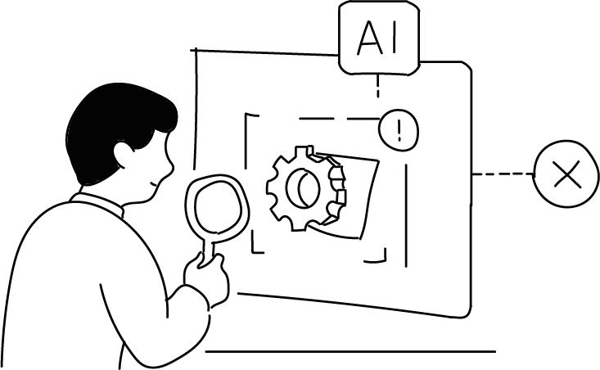
Physical AI 点検・保全 講座｜第6回
判断：基盤モデルによる推論
VLMは点検に、何をもたらすか
本回で学ぶこと：VLM（視覚言語モデル）の中身（対齐・grounding・VQA）、点検の判断に何をもたらすか（severity・基準超過・優先度と文脈＝RAG）、出力を制度の枠に収める設計、生成AIは部品であって全体ではない
01

Slide 2
本講座について
本講座は「Physical AI」を技術として解き明かす全11回のシリーズです。第5回で、見つけた結果を文脈で覚えておく段階まで来ました。今回は、その覚えている状態を踏まえて評価する段階、判断を扱います。技術としては、画像と言葉をまたいで扱う基盤モデル、視覚言語モデル（VLM）が主役です。
生成AIの手軽さは点検の判断を変えるように見えますが、そのまま据えると危うい。VLMの中身を原理からたどり、判断に何をもたらすかを見定め、その出力を制度の枠にどう収めるか、生成AIを全体ではなく部品としてどう組むか、まで進みます。
02

Slide 3
目次
01
VLMとは：画像と言葉を、またぐ
視覚エンコーダ＋橋渡し＋言語モデル。対で学び、VQA・groundingで扱う
02
点検の判断に、何をもたらすか
severity・文脈をまたぐ力。だが文脈がなければhallucination。RAGで根拠に基づかせる
03
出力を、制度の枠に収める
所見の四点・統制語彙10語。工法は書かない。自由な文章にしない
04
生成AIは「部品」であって、全体ではない
三条件を満たすシステムに組む。agent。最終の一線は人が引く
03

Slide 4
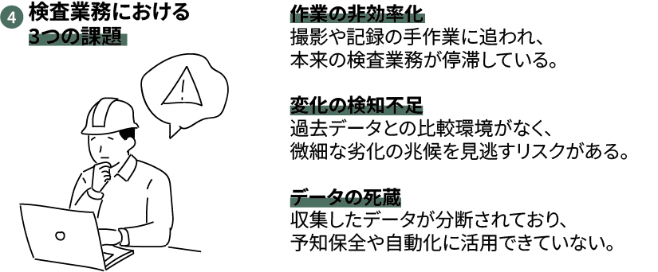
01
VLMとは：画像と言葉を、またぐ
視覚と言語を一つに扱うモデル。視覚エンコーダ、橋渡しの層、言語モデルの三部品からなり、画像と説明文の対で学ぶ。VQAとgroundingで、画像を言葉として扱えます。
04

Slide 5
第1節｜VLMとは
VLMの三部品と、対の学習
VLMは大きく三つの部品からできています。画像を読み取る視覚エンコーダ（画像を特徴の並びに変換）、言葉を扱う言語モデル（文の続きを予測）、そしてこの二つをつなぐ橋渡しの層（画像の特徴を言語側が受け取れる形に翻訳）。この橋渡しがあって初めて、画像を見ながら言葉で考えることが成り立ちます。
土台にあるのが、画像と説明文の対応です。ウェブの無数の画像と説明文の対を集め、正しい組は近く無関係な組は遠くなるよう同じ土俵に並べて学ぶ。この対の学習で「この画像はこういう言葉で表される」というつながりを身につけ、指示に従う練習を重ねると、画像への質問応答（VQA）ができるようになります。
渡し方には、特徴をそのまま並べる軽いやり方から各層が随時参照する密なやり方まで流儀があり、密なほど細かい対応は取りやすいが重い。共通するのは規模の力。数億〜数十億の対で、見たことのない物にも言葉との橋を渡せます。
05

Slide 6
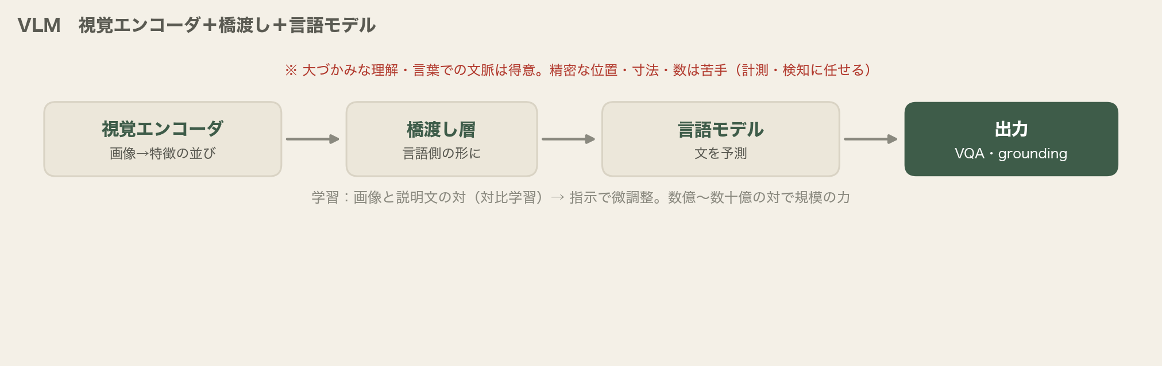
第1節｜VLMとは
視覚エンコーダ＋橋渡し＋言語モデル
三部品が、画像と説明文の対で学び、指示で微調整される。得意は大づかみな理解と、言葉での文脈。苦手は精密な位置・寸法・数（そこは第2〜4回の計測・検知に任せる）。役割の分担があります。
06

Slide 7
第1節｜VLMとは
grounding と、得手不得手
点検に効く機能が二つあります。一つは、言葉を画像上の場所に対応づけるグラウンディング。「ひび割れ」という言葉を画像のどの領域かに結びつける。もう一つは、複数のものの関係を言葉で述べる力。この桁のこの位置にこの幅のひびがある、と位置と関係をまとめて言語化できる。第5回のシーングラフが図で持ったものを、VLMは言葉として扱えます。
何が写っているかは得意。だが、どこに・何ミリで・いくつあるか、という細かい空間の把握は、まだ揺れる。
点検が求めるのは、その細かさのほうです。だからVLMは大づかみな理解と文脈で力を発揮し、精密な位置や寸法は計測と検知に任せる。ここでも、役割の分担があります。
07

Slide 8
第1節｜VLMとは
第1節の小括
・VLMは視覚エンコーダ＋橋渡し層＋言語モデル。画像と説明文の対（対比学習）で学び、指示で微調整。VQA・groundingで画像を言葉として扱える
・渡し方の流儀（軽い/密）と規模の力。数億〜数十億の対で、未知の物にも言葉の橋を渡す
・大づかみな理解・文脈は得意、精密な位置・寸法・数は苦手。細かさは計測・検知に任せる（役割分担）
画像を言葉で扱える。では、それを点検の判断に、どう使うのか。
08

Slide 9
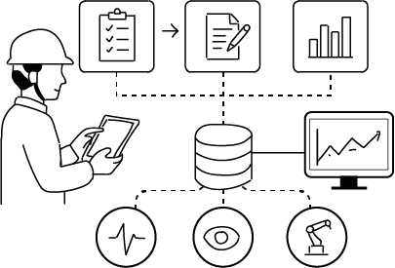
02
点検の判断に、何をもたらすか
判断とは、覚えている状態を踏まえて、基準を超えているか・優先度はどうかを決めること。VLMはseverityと文脈で貢献するが、文脈を渡さなければ、もっともらしく埋めてしまう。
09

Slide 10
第2節｜判断に何をもたらすか
severity と、文脈を言葉でまたぐ力
VLMは判断に二つの貢献ができます。一つはseverityの見立て。画像と、そこに何があるかの理解から、どの程度深刻かの当たりをつける。もう一つは、文脈を言葉でまたぐ力。この部材は前回どうで、社内の基準ではどこからが要注意か、という文脈を、画像と一緒に言葉で扱える。
検知AIが「ここにひび割れがある」で止まったのに対し、VLMは「前回0.2ミリだったこの主桁のひびが、今回は基準の0.3ミリに達している」という、文脈を織り込んだ言い方に踏み込めます。判断は、覚えている状態の上で初めて成り立つ。
検知は「今この画像に何があるか」。判断は「前回と比べ、基準を超えているか」。VLMは後者に踏み込む。
10

Slide 11
第2節｜判断に何をもたらすか
文脈がなければ、もっともらしく埋める
ただし落とし穴があります。VLMは文脈を渡さなければ、知らないことをもっともらしく埋めてしまう（hallucination）。設備の設置年も、前回の判定も、社内基準の閾値も、モデルは生まれつきは知らない。知らないまま流暢に、それらしい数字を答えてしまう。第1回で生成AIは流暢さで評価されると述べたのは、この危うさです。
だから、判断に使うには文脈を外から与える仕組みが要ります。台帳・履歴・基準を検索して引き、画像や質問と一緒にモデルへ渡す。この、外の知識を検索して差し込む仕組みがRAG（検索を伴う生成）です。台帳や記録を意味のベクトルに変換して並べ、今の対象に近いものを引き当て、入力に添える。モデルは、自分の記憶ではなく、たった今引いた現場の記録と基準に基づいて答える。
答えの根拠が、モデルの記憶ではなく引いた文書の側にある。だから、なぜその判断かを、引いた記録に遡って確かめられる。第5回の覚えている器が、ここで差し込む文脈になります。
11

Slide 12
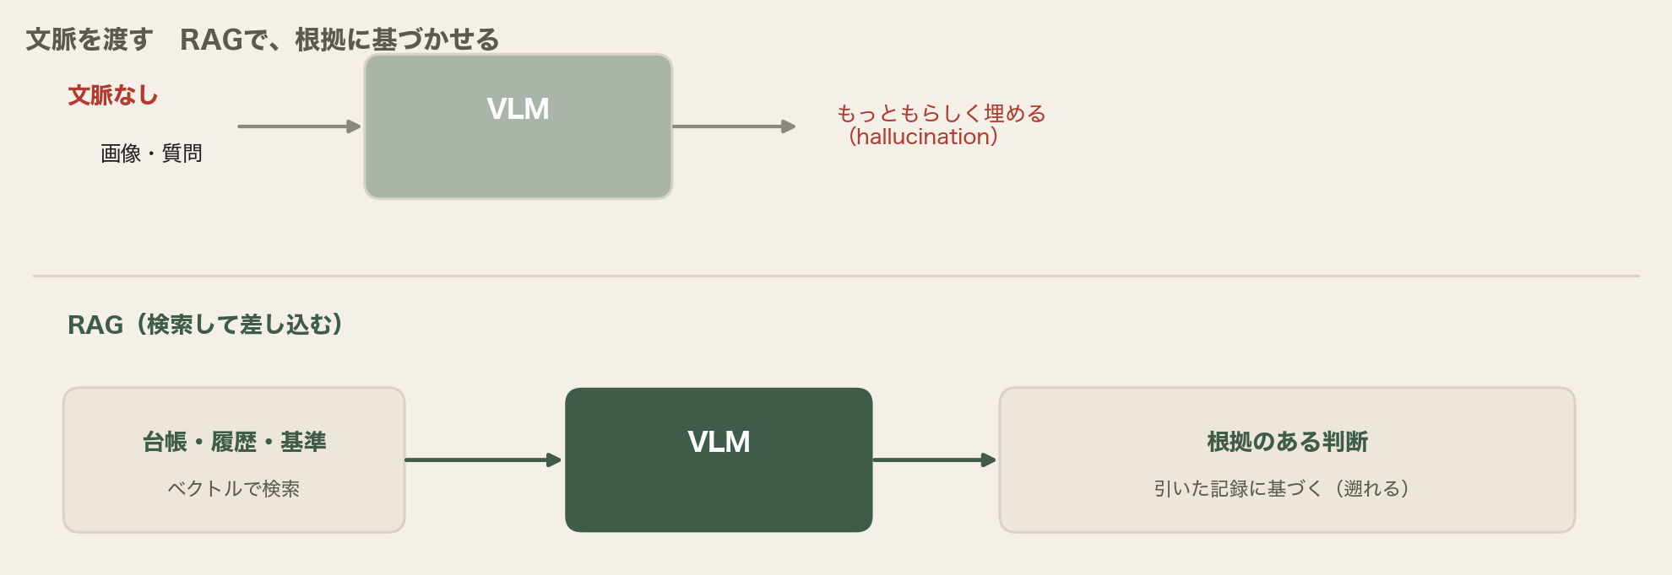
第2節｜判断に何をもたらすか
RAGで、根拠に基づかせる
文脈なしのVLMはもっともらしく埋める。台帳・履歴・基準をベクトルで検索して差し込めば、引いた記録に基づく、遡れる判断になる。VLMの判断の質は、モデルの賢さより、正しい文脈を渡せるかで決まります。
12

Slide 13
第2節｜判断に何をもたらすか
第2節の小括
・VLMはseverityの見立てと、文脈を言葉でまたぐ力で判断に貢献する。「前回0.2mm→今回基準の0.3mm」まで踏み込める
・文脈を渡さないとhallucination（もっともらしく埋める）。RAGで台帳・履歴・基準を検索して差し込み、根拠に基づかせる
・根拠が引いた文書の側にあるので、判断を遡って確かめられる。第5回の覚えている器が、差し込む文脈になる
文脈を渡せば、根拠のある判断ができる。だがその出力は、どんな形で返すべきか。
13

Slide 14
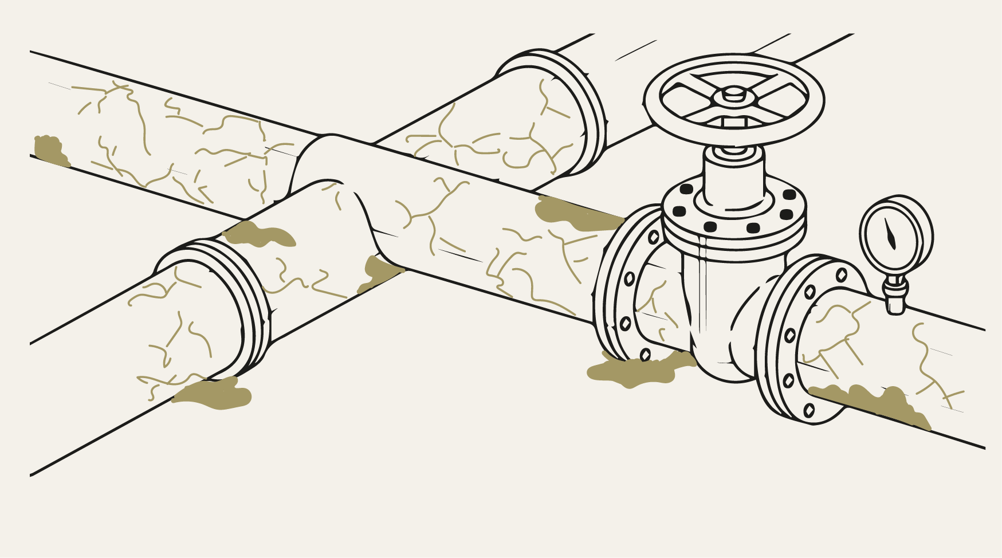
03
出力を、制度の枠に収める
VLMはなめらかな文章を出すのが得意。だが点検の判断の出力は、なめらかな文章ではありません。所見の四点、統制語彙10語、工法は書かない。技術の自由さを、制度の枠に収めます。
14

Slide 15
第3節｜制度の枠に収める
所見の四点、統制語彙、そして工法は書かない
国の運用の手引きは、点検で書くべき所見を四つの点に定めます。次回点検までに実施することが望ましい措置について、措置の内容、必要性、緊急性、そしてその理由。判断の出力は、この四つの枠に収まる形でなければなりません。
書いてよいことにも線があります。手引きは、具体的な材料や工法を特定するような記述は原則として行ってはならない、と定め、「措置は、工法などではなく、性能の回復や改善、変状や損傷の発生や進行の防止などである」という但し書きを二度くり返す。判断が出してよいのは、耐荷性能を回復せよ、進行を防止せよ、という性能の言葉まで。工法は次の設計の仕事です。
書ける言葉も絞られる。措置の統制語彙は十語ほど（監視／耐荷性能の改善・回復・強化／◯◯の防止／◯◯の可能性の低減 ほか）。うち七語が「何の性能を、どの水準まで」の形。判断の出力は、この枠に当てはめて返します。
出典：国交省 運用の手引き（所見の四点・工法記述の禁止・措置の統制語彙10語）
15

Slide 16
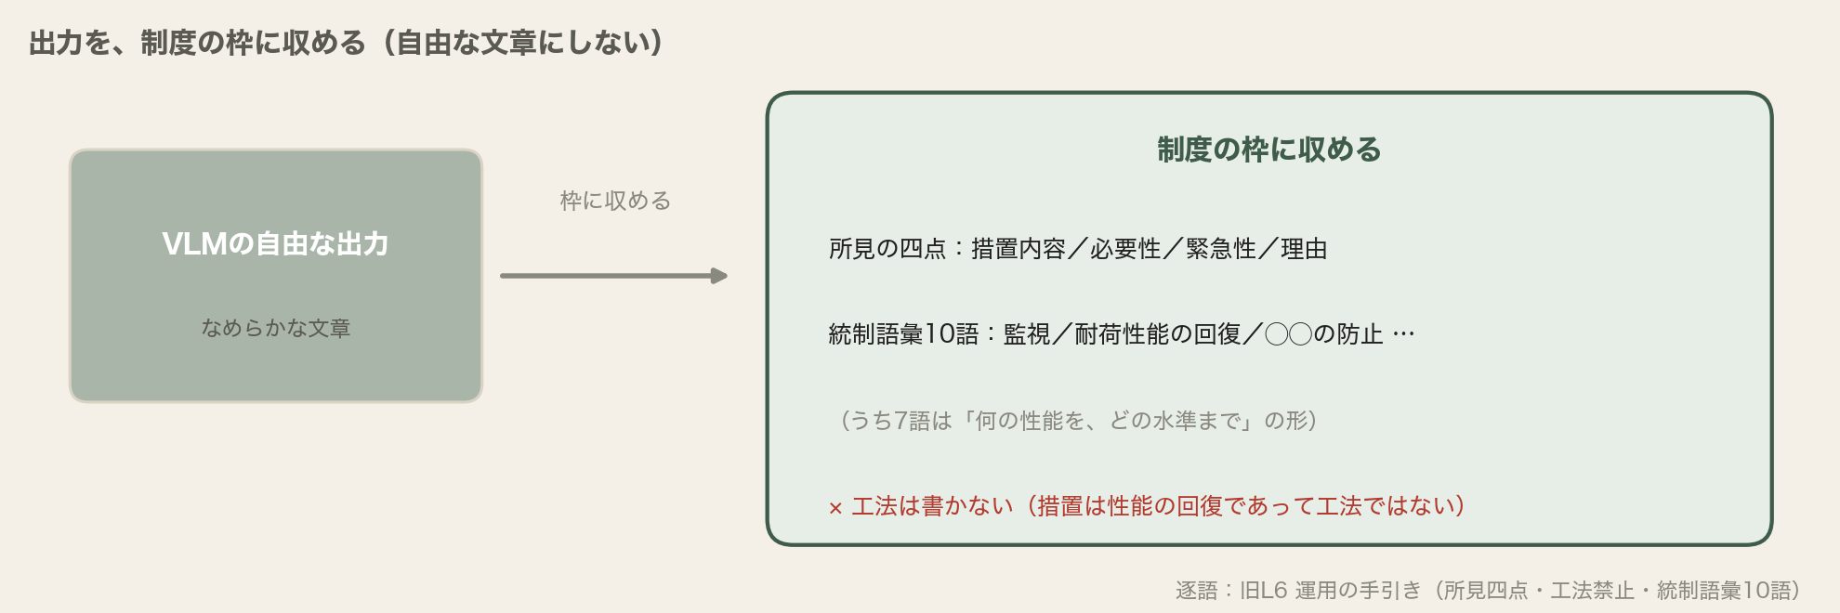
第3節｜制度の枠に収める
自由な文章ではなく、決められた枠に
自由な文章を書く力を、わざと狭い通り道に通す。出力の形をひな型で決め、決められた選択肢からしか選べないように縛る。なめらかな一文ではなく、四つの枠と十語の語彙に収まった、制度が受け取れる出力を得ます。
16

Slide 17
第3節｜制度の枠に収める
第3節の小括
・判断の出力は、所見の四点（措置内容/必要性/緊急性/理由）に収める。自由な文章にしない
・工法は書かない（措置は性能の回復であって工法ではない、と二度明記）。書ける言葉は統制語彙10語（7語は「何の性能を、どの水準まで」）
・技術の側の道具（出力のひな型・制約付き生成）で、VLMの自由さを枠に収める。第4回の「検知を区分に収める」と同じ思想
文脈を渡し、枠に収めた。では、生成AIに全部任せれば、点検はできるのか。
17

Slide 18
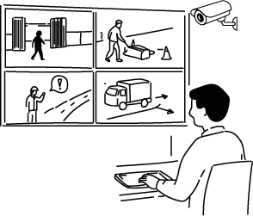
04
生成AIは「部品」であって、全体ではない
文脈も基準も全部プロンプトに入れて生成AIに丸ごと渡せば判断できるのでは。答えは、それは丸投げではなく、三条件を満たすシステムを生成AIを部品にして組んだ、ということです。
18

Slide 19
第4節｜生成AIは部品
丸投げではなく、部品として組む
文脈も基準も全部プロンプトに入れて生成AIに丸ごと渡せば、判断はできるのではないか。第1回でも触れたこの反論への答えは、原理的には可能だが、それは生成AIに丸投げしたのではなく、三条件を満たすシステムを、生成AIを部品にして組んだ、ということです。
台帳と履歴を引く仕組みが要る。出力を所見の四点と十語の語彙に収める仕組みが要る。前回と比べる、覚えている器が要る。これらをそろえて初めて判断が成り立つ。生成AIは、その組み立ての中の、言葉を扱う一つの部品であって、システムの全体ではありません。第1回で、VLAは生成AIを環のなかで部品として使う例だと述べたのと、同じ構図です。
19

Slide 20
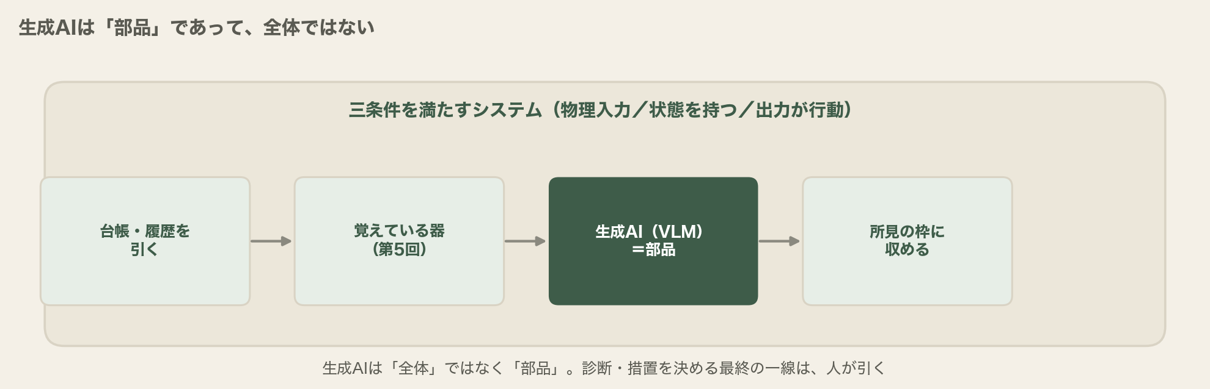
第4節｜生成AIは部品
三条件を満たすシステムに、部品として組む
生成AI（VLM）は「全体」ではなく「部品」。台帳・履歴を引く、覚えている器、所見の枠に収める、といった仕組みと組み合わせて初めて、判断が成り立つ。診断・措置を決める最終の一線は、人が引く。
20

Slide 21
第4節｜生成AIは部品
エージェント 調べ、照らし、組み立てる
部品としてのVLMを、さらに賢く働かせる仕組みがエージェントです。VLM/LLMが自分では答えを持たないとき、道具を呼ぶ。台帳を照会する、基準の表を引く、過去の写真を検索する、寸法を計算する。
動きを追うと、まず今なにが足りないかを考え、前回の判定が要ると気づけば台帳を照会する道具を呼ぶ。返ってきた値を見て次は基準の表が要ると判断し基準を引く。考える・道具を呼ぶ・結果を見てまた考える、の往復をくり返し、材料がそろったところで答えを組み立てる。判断を一発で出すのではなく、調べ、照らし、組み立てる。
ただし往復で道具の使い方を誤れば、間違った材料の上にもっともらしい判断が積む。各ステップの検証が要る。
21

Slide 22
第4節｜生成AIは部品
越えてはいけない線は、残る
それでも、越えてはいけない線が残ります。第4回で見たとおり、制度は、健全性の診断と、措置を決める判断を、機械の外に置いています。VLMがどれだけ流暢に、根拠らしきものを添えて判断を述べても、その最終的な決定と責任は、人と道路管理者に残る。
VLMは、人が判断する材料を文脈とともにそろえ、枠に収めて差し出すところまで。その先の一線は、人が引く。
判断を助けることと、判断を代わることは、別です。ここまでの三条件、覚えている器、制度の枠、そして人の一線。これらがそろって初めて、生成AIは点検の判断に、安全に組み込まれます。
22

Slide 23
第4節｜生成AIは部品
第4節の小括
・「生成AIに丸投げ」ではなく、三条件を満たすシステムに生成AIを部品として組む（台帳を引く・覚えている器・所見の枠に収める）
・エージェントは道具を呼び、調べ・照らし・組み立てる往復で判断に近づく。ただし各ステップの検証が要る
・診断・措置を決める最終の一線は、制度上も人と道路管理者に残る。判断を助けることと、代わることは別
判断の材料はそろった。次回からは、判断の先、行動の段階へ。
23

Slide 24
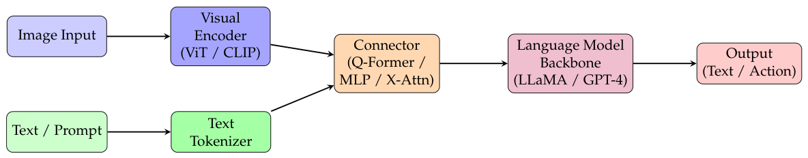
実例｜真図
実例：VLMのアーキテクチャ（本物の研究図）
画像は視覚エンコーダ（ViT/CLIP）へ、指示はテキスト側へ。両者を橋渡し（Connector＝Q-Former/MLP等）でそろえ、言語モデル（LLaMA/GPT-4等）が受け取って出力する。第1節で見た三部品の構成が、そのまま一枚の図になっています。
出典：Liang et al., "…Multimodal Large Language Models in Vision–Language Tasks", Computation 14(6):125 (2026) Fig.3. CC BY 4.0
24

Slide 25
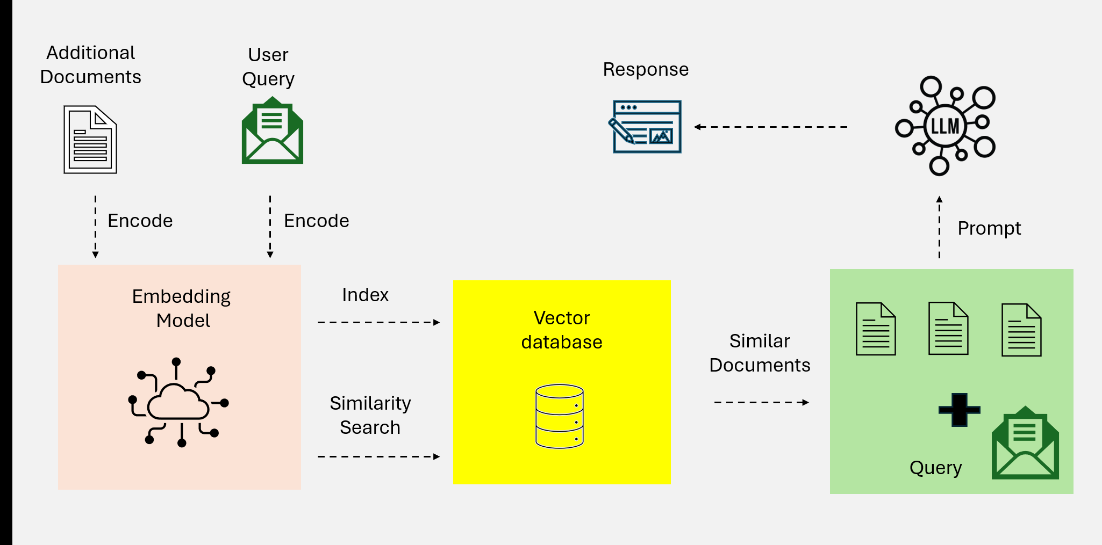
実例｜真図
実例：RAGのパイプライン（本物の研究図）
文書を埋め込んでベクトルDBに入れ、質問に近い文書を検索して引き、それを根拠としてプロンプトに足してからLLMが答える。第2節で述べたRAG（根拠に基づかせる）の実装の流れです。
出典：Singh et al., "Agentic Retrieval-Augmented Generation: A Survey", arXiv:2501.09136 (2025) Fig.3
25

Slide 26
まとめ
1
VLMは視覚エンコーダ・橋渡し層・言語モデルからなり、画像と説明文の対で学び、VQAやgroundingで画像を言葉として扱える。大づかみは得意、精密な位置・寸法・数は苦手（計測・検知に任せる）
2
点検の判断に使うには文脈を外から与えるRAGが要る。文脈がなければhallucination。第5回の覚えている器が、差し込む文脈になる。出力は所見の四点と統制語彙10語に収め、工法には踏み込まない
3
生成AIは全体ではなく、三条件を満たすシステムの中の部品。エージェントは調べ・照らし・組み立てる。診断・措置を決める最終の一線は、人が引く
判断は、材料をそろえるところまで。決めるのは人。次回、行動の段階へ。
26

Slide 27
考えてみよう
自分の現場に引きつけて考えてみてください。
1
AIに点検の判断を尋ねるとき、その設備の履歴や社内基準を、一緒に渡していますか。それとも、画像だけを渡していますか（渡していなければ、答えはhallucinationかもしれません）。
2
AIの判断の出力は、そのまま所見（措置内容・必要性・緊急性・理由）の形に収まっていますか。工法にまで踏み込んでいませんか。
3
AIの判断を、なぜそう判断したのか、引いた記録に遡って確かめられますか。それとも、根拠は闇の中ですか。
次回：ナビゲーションと運動計画。自律で「行って撮る」
27

Slide 28
Reference
・国土交通省 道路局「橋梁定期点検要領 運用の手引き」（所見の四点・工法記述の禁止・措置の統制語彙10語）
・国土交通省 道路局「橋梁・トンネル 点検支援技術 性能カタログ」（診断AIは対象外）／「道路橋定期点検要領」（診断・措置の判断は人・道路管理者）
・VLM（視覚言語モデル）・対比事前学習（CLIP系）・grounding・VQA・RAG・エージェントは、生成AI／基盤モデルの一般的な仕組みに基づく（特定製品の性能値は含まない）
・本講座 第1回・第2回（生成AIは環のなかの部品／三条件）、第4回（検知≠評価・診断は人）、第5回（覚えている器）
28

Slide 29


講師紹介
潘 秀曦 博士（Xiuxi Pan, PhD）
Yodo Labs株式会社 最高技術責任者
・東京科学大学にて博士号取得
・センスタイムジャパンにて自動運転開発に従事
・生成AI・フィジカルAI分野の研究と社会実装に一貫して従事
・画像生成に基づく次世代レンズレスイメージング技術の発明者
・主要国際学術誌・トップカンファレンスで発表・受賞多数
・AI分野の先駆者としてWIRED・日本経済新聞などに掲載
pan@yodolabs.jp ｜ yodolabs.jp

